Slide 1
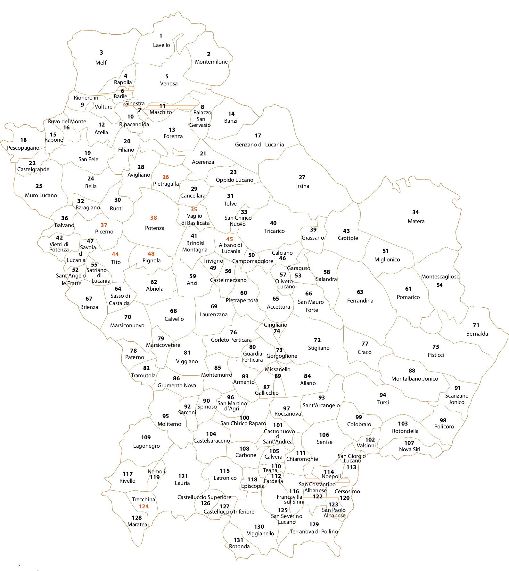


Alfabeto
dei
dialetti
lucani
42. Vietri

Slide 2
Alfabeto dei Dialetti Lucani
Consonanti 1
Vocali 1
Consonanti 2
Vocali 2
Consonanti 3
Vocali 3

Slide 3



VOCALI 1
ADL | Trascrizione ADL |  | IPA | Trascrizione IPA
a | pignata | ‘pignatta’ | a | [piˈɲ:ata]
é | mésë | ‘mese’ | e | [ˈmesə]
è | sèttë | ‘sette’ | ɛ | [ˈsɛt:ə]
ë | uppëlë | ‘tappo’ | ə | [ˈup:ələ]
i | filë | ‘filo’ | i | [ˈfilə]
ị | spusalịzzië | ‘matrimonio’ | ɪ | [spusaˈlɪd:zjə]

Slide 4
VOCALI 2
ADL | Trascrizione ADL |  | IPA | Trascrizione IPA
ó | suónë | ‘(le) tempie’ | o | [ˈswonə]
ò | pòrtë | ‘(lui) porta’ | ɔ | [ˈpɔrtə]
u | ruië | ‘due’ | u | [ˈrujə]

Slide 5
CONSONANTI 1
ADL | Trascrizione ADL |  | IPA | Trascrizione IPA
b | bbèllë | ‘bello’ | b | [ˈb:ɛl:ə]
c+a,o,u* | capë | ‘testa’ | k | [ˈkapə]
ch + e, ë, i | mušchë | ‘clavicola’ | k | [ˈmuʃkə]
chi+ voc. | vècchië | ‘vecchio’ | kj | [ˈvɛk:jə]
c + e, ë, i | ciéndë | ‘cento’ | ʧ | [ˈʧjendə]
d | quaranda | ‘quaranta’ | d | [kwaˈranda]
f | furnë | ‘forno’ | f | [ˈfurnə]
g+a,o,u | cënguanda | ‘cinquanta’ | g | [ʧənˈgwanda]
gh + e, ë, i | cinghë | ‘cinque’ | g | ['ʧiŋgə]
*– si consiglia di utilizzare la q secondo le norme d’uso dell’italiano

Slide 6
ADL | Trascrizione ADL |  | IPA | Trascrizione IPA
ghi+ voc. | ghiaccë | ‘ghiaccio’ | gj | [ˈgjat:ʃə]
g + e, ë, i | sëngèrë | ‘sereno’ | ʤ | [sənˈdʒɛrə]
(g) | (g)ruóssë | ‘grande d’età’ | ɣ | [ˈɣrwos:ə]
l | lattë | ‘latte’ | l | [ˈlat:ə]
gli | figlië | ‘figlio’ | ʎ | [ˈfiʎ:ə]
m | mammë | ‘mamma’ | m | [ˈmam:ə]
n | nasë | ‘naso’ | n | [ˈnasə]
gn | ògna | ‘unghia’ | ɲ | [ˈɔɲ:a]
p | panë | ‘pane’ | p | [ˈpanə]
r | rèndë | ‘dente’ | r | [ˈrɛndə]
s | sanghë | ‘sangue’ | s, z | [ˈsagə]
š | mašcaturë | ‘serratura’ | ʃ | [maʃkaˈturə]
t | attana | ‘suo padre’ | t | [aˈt:ana]

Slide 7
ADL | Trascrizione ADL |  | IPA | Trascrizione IPA
v | vasë | ‘bacio’ | v | [ˈvasə]
z | të nzurë | ‘ti sposi’ | ʦ, ʣ | [tə ˈndzurə]
j* | jinnarë | ‘gennaio’ | j | [jiˈn:arə]
w** | suwë | ‘suo’ | w | [ˈsuwə]
*Si consiglia di trascrivere ‘j’ solo quando è preceduta o seguita da vocale ‘i’.
** Si consiglia di trascrivere ‘w’ solo quando è preceduta da vocale ‘u’.

